Slide 1
Стратегічне планування
Перелік питань:
1.Сутність та значення стратегічного планування 2. Принципи стратегічного планування
3. Методи стратегічного планування
4. Етапи стратегічного планування.
5. Моделі стратегічного планування на підприємстві

Slide 2
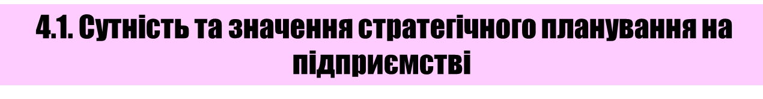




«Ціль без плану – лише побажання»
Антуан де Сент-Екзюпері
«Єдиний шлях довідатися про майбутнє – це
винайти його».
Том Лемберт
Стратегічне планування – це систематизовані та певною мірою формалізовані зусилля всієї організації, спрямовані на розроблення стратегій, оформлення її у вигляді планових документів різного типу
“Майбутнє повинне бути закладене в сьогоденні. Це називається планом. Без нього ніщо у світі не може бути гарним"
Георг Кристоф Лихтенберг
«Всяке велике перетворення повинно бути старанно підготовлено, тобто йому має передувати розробка плану чи програми перетворень»
Сабуро Окіто

Slide 3
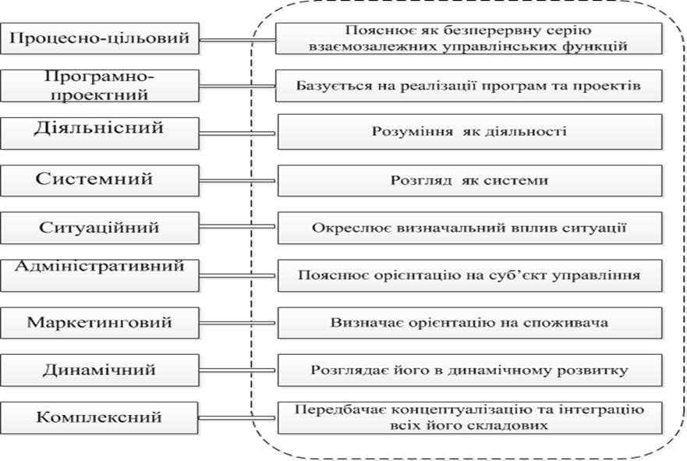
Підходи до визначення стратегічного планування

Slide 4
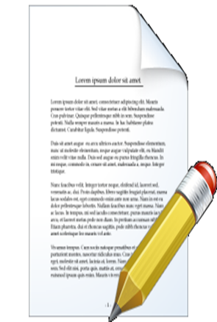
Зростання ролі планування зумовлене такими факторами:
зростанням масштабів суспільного виробництва та ускладненням господарських зв’язків, що потребує поліпшення координації процесів виробництва, розподілу, обміну і споживання;
змінами методів господарювання в умовах ринку;
розширенням та ускладненням міжнародних зв’язків;
розвитком науково-технічного прогресу, зокрема широким застосуванням інформаційних технологій, зростанням значення інформації;
соціально-політичними аспектами, пов’язаними з необхідністю стійкого розвитку територій, підвищенням добробуту населення, демократизацією суспільного життя.
Значення планування проявляється в тому, що за його допомогою:
здійснюється підготовка до використання в майбутньому сприятливих для об’єкта управління умов;
систематизуються, прояснюються та узагальнюються проблеми, які виникають;
покращується координація дій в системі;
збільшуються можливості для забезпечення об’єкта управління необхідною інформацією;
раціональніше використовуються наявні ресурси;
поліпшується контроль за процесами.

Slide 5
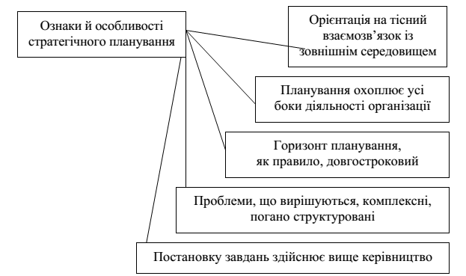
Особливості стратегічного планування

Slide 6

Мета стратегічного планування – встановити певний порядок дій для підготовки ефективного функціонування конкурентоспроможного підприємства в довгостроковій перспективі.
Основні функції стратегічного
планування:
– обґрунтування цілей;
– дослідження можливостей та небезпек зовнішнього середовища;
– аналіз сильних і слабких боків діяльності організації;
– розроблення стратегії;
– розподіл обмежених ресурсів;
– розроблення стратегічних планів.

Slide 7
Етапи становлення стратегічного планування

Slide 8
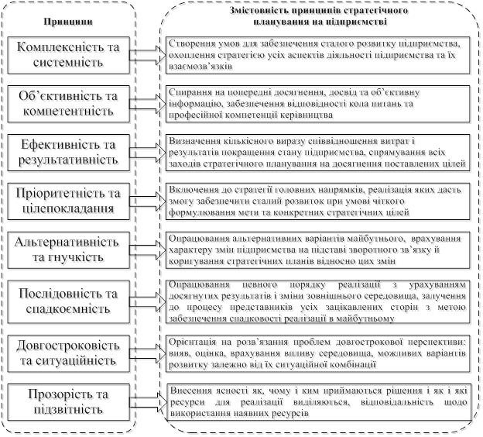
4.2. Принципи стратегічного планування

Slide 9

4.3. Методи стратегічного планування
Методи стратегічного планування – конкретні способи, прийоми, за допомогою яких вирішуються проблеми розвитку підприємства в довгостроковій перспективі
Їх можна поділити на дві категорії:
загальні (прямого адміністративно-
го і непрямого регулюючого впливу з боку керівництва на відповідні об’єкти управління)
та спеціальні (адміністративні; економічні; соціально-політичні; морально-етичні; науково-аналітичні).

Slide 10


До основних методів
стратегічного планування відносять: методи ситуaційного та системного аналізу, соціологічні методи дослідження, SWOT-аналізу, ABC-аналізу, балансовий, нормативний, програмно-цільовий, економіко-математичні та економіко-статистичні методи, екстраполяції чи інтерполяції.

Slide 11
4.4. Етапи стратегічного планування
Відмінності між концепцією та стратегією

Slide 12
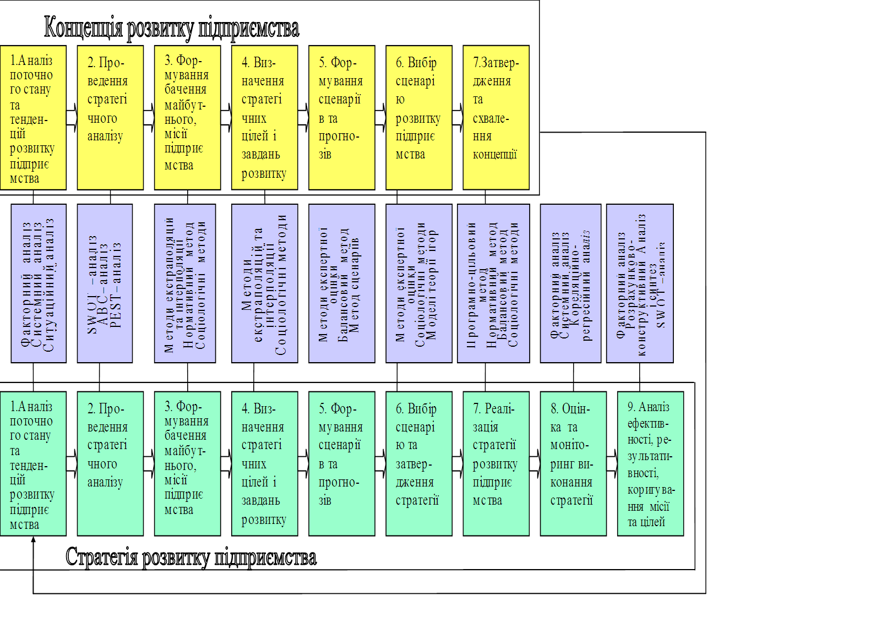
Процес стратегічного планування на підприємстві

Slide 13
Зовнішнє середовище підприємства:
Техніко-економічне середовище - визначається станом світової та національної економіки, рівнем розвитку міжнародних економічних процесів та кон’юнктурою ринків, «технологічними проривами» та рівнем розвитку науково-технічного прогресу.
Соціо-культурне середовище - орієнтує на рівень та якість життя населення розвинених країн, високий рівень розвитку громадянського суспільства, підвищення довіри населення до влади.
Політико-правове середовище - визначається стабільністю державної політики влади, міжнародними політичними відносинами, рівнем корумпованості влади, досконалістю законодавства та ін.
Еколого-демографічне середовище - характеризується природнокліматичними умовами, динамікою чисельності населення, рівнем його кваліфікації, розміщенням природних ресурсів, інноваційністю економіки та ін..

Slide 14

4.5. Моделі стратегічного планування
Модель стратегічного планування на основі «стратегічної прогалини».
Модель стратегічного планування, що базується на врахуванні ринкових переваг
Модель стратегічного планування, орієнтована на створення та підтримку конкурентоспроможності підприємства
Модель стратегічного планування, орієнтована на створення позитивного іміджу
Моделі стратегічного планування,
що враховують розміри
підприємств

Slide 15
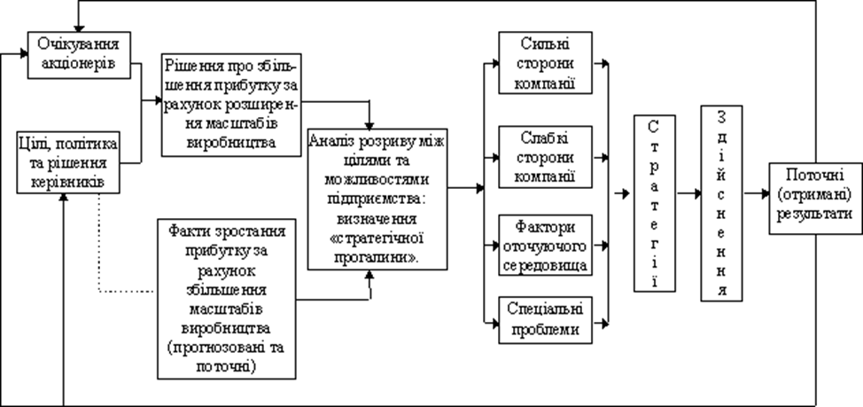
Модель стратегічного планування на основі «стратегічної прогалини»
«Стратегічна прогалина» — це «поле стратегічних рішень», які мають прийняти керівники підприємства для того, щоб перетворити наявні тенденції у належному напрямку з метою досягнення потрібних параметрів розвитку підприємства

Slide 16
Модель стратегічного планування, що базується на врахуванні ринкових переваг

Slide 17
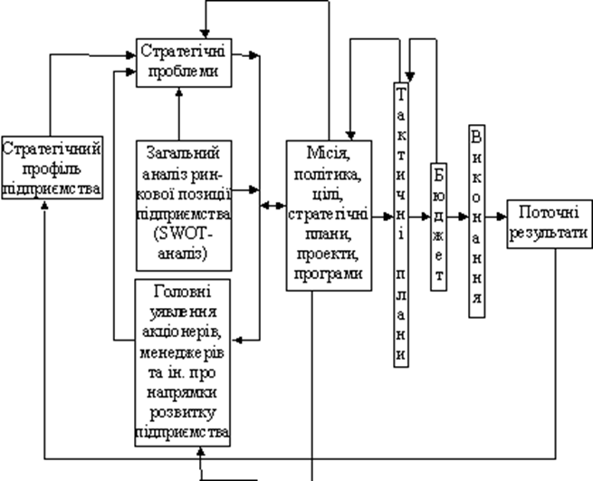
Модель стратегічного планування, орієнтована на створення та підтримку конкурентоспроможності підприємства

Slide 18
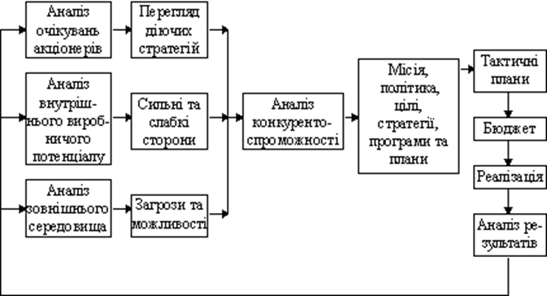
Модель стратегічного планування, орієнтована на створення позитивного іміджу

Slide 19
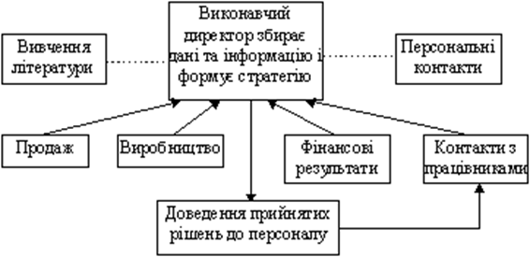
Моделі стратегічного планування,що враховують розміри підприємств
І. Планування на малому підприємстві

Slide 20
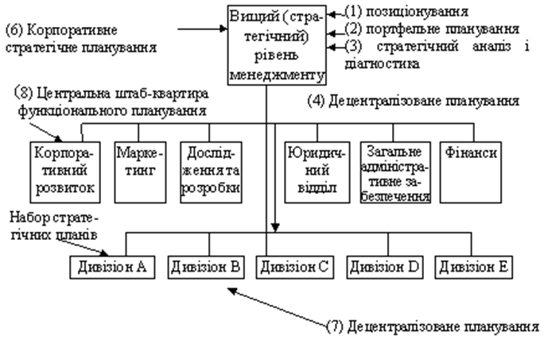
Моделі стратегічного планування,що враховують розміри підприємств
ІІ. Планування на великому підприємстві

Slide 21
Порівняння моделей стратегічного планування
Моделі Характерні ознаки | Модель на основі «стратегічної прогалини» | Модель, що базується на врахуванні ринкових переваг | Модель, орієнтована на створення та підтримку конкурентоспроможності підприємства | Модель, орієнтована на створення позитивного іміджу | Модель, яка враховує розміри підприємств
На що робиться акцент | - на наявні тенденції розвитку - на показники діяльності | - на врахування інтересів акціонерів | - на довгострокову конкурентоспроможність | - на надійну репутацію - на створення «доброго імені» | - на розміри підприємства
Методологія аналізу | - розрахунок верхньої та нижньої межі «стратегічної прогалини» | - SWOT-аналіз - прийняття рішень акціонерами | - визначення ключових факторів успіху та заходи щодо їх реалізації | - розробка та впровадження заходів щодо створення якісної продукції - застосування механізмів PR | - впровадження системи стратегічного управління - діагностика середовища
Переваги | - приведення у відповідність «того, що можливо» з «тим, чого треба досягти» - розробка поля стратегічних рішень | - врахування інтересів акціонерів - визначення ринкових переваг бізнесу | - підвищення інноваційного рівня підприємства - детальний аналіз діяльності конкурентів - розвиток міжнародних зв’язків | - використання концепції соціальної відповідальності бізнесу перед суспільством - це варіант інвестування в забезпечення довгострокового функціонування | - врахування розміру підприємства – скорочення витрат на аналіз та процес планування
Недоліки | - витрати часу - витрати грошей на розробку варіантів заповнення «стратегічної прогалини» | - обмеження через складність у визначенні та балансуванні інтересів великої кількості акціонерів | - складний багатоплановий процес - потребує детальної інформації про конкурентів | - спрямування всієї уваги підприємства лише на імідж - неврахування діяльності конкурентів | - витрати коштів на формування системи планування

